Slide 1
Клонирование
Выполнили: Халилова Насиба, Пак Алена, Крышко Ольга - ученики МОУ СОШ №8 Руководители: Пивоварова Ирина Анатольевна – учитель биологии,
Гришанова Жанна Петровна – учитель физики, химии;

Slide 2
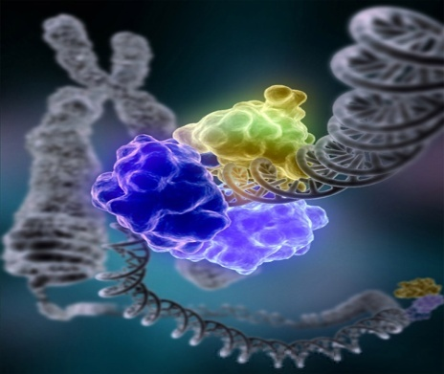
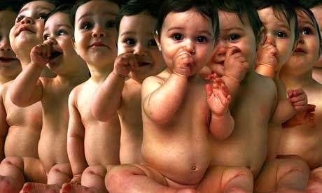
Биотехнология
Клони́рование ( англ. cloning от др.- греч. κλών — «веточка, побег, отпрыск») — в самом общем значении — точное воспроизведение какого-либо объекта N раз. Объекты, полученные в результате клонирования, называются клоном. Причём как каждый по отдельности, так и весь ряд.

Slide 3
Технология клонирования
Технология клонирования состоит в том, что из яйцеклетки при помощи микрохирургической операции удаляется ядро и вместо него вводится ядро соматической клетки другой особи (донора), в которой содержатся гены только донорского организма. Различия в геномах родительского организма и его клона составляют от 0,05% до 0,1%. Второй вариант технологии – это энуклуация соматической клетки и введение в нее ядра яйцеклетки. В связи с тем, что различия, хоть и минимальные существуют, в строгом смысле слова клон не является абсолютно идентичным родительскому организму.

Slide 4
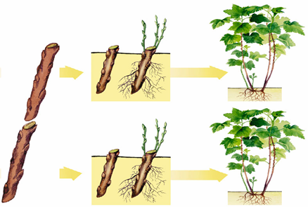
Естественное клонирование (в природе) у сложных организмов
Клонирование широко распространено в природе у различных организмов.
У растений естественное клонирование происходит при различных способах вегетативного размножения.

Slide 5
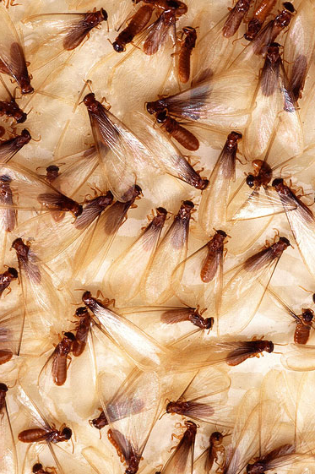
Клонирование животных
У животных клонирование происходит при амейотическом партеногенезе и различных формах полиэмбрионии. Так, среди позвоночных известны клонально размножающиеся виды ящериц, состоящие из одних партеногенетических самок.
Уникальный вариант естественного клонирования открыт недавно у муравьёв — малого огненно муравья (Wasmannia auropunctata) самцы и самки которого клонируются независимо, так что генофонды двух полов не смешиваются. В некоторых яйцах, оплодотворенных самцами, все хромосомы матери разрушаются, и из таких гаплоидных яиц развиваются самцы.

Slide 6
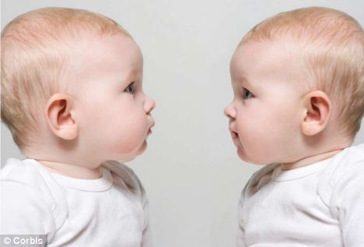
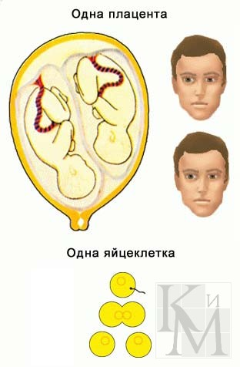
У человека естественные клоны - монозиготные близнецы.

Slide 7
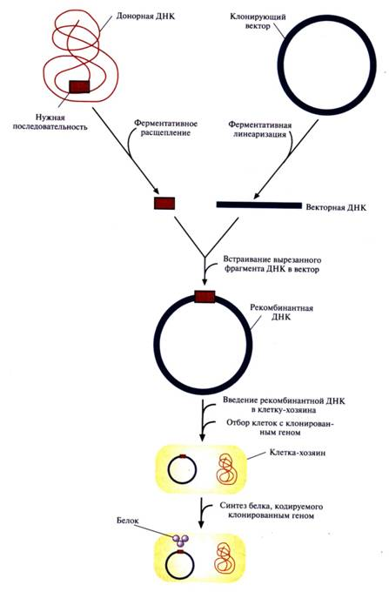
Молекулярное клонирование
Молекулярное клонирование — клонирование молекул, другими словами — наработка большого количества идентичных ДНК-молекул с использованием живых организмов. Это технология клонирования наименьших биологических объектов — молекул ДНК, их частей и даже отдельных генов. Для молекулярного клонирования ДНК вводят в вектор (например, бактериальную плазмиду или геном бактериофага). Размножаясь, бактерии и фаги многократно увеличивают и количество введенной ДНК, в точности сохраняя её структуру. Такое клонирование необходимо для изучения биологических молекул, их идентификации, решения вопросов клонирования тканей и др.

Slide 8
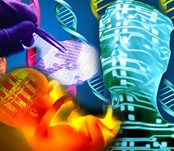
Клонирование многоклеточных организмов
Наибольшее внимание учёных и общественности привлекает клонирование многоклеточных организмов, которое стало возможным благодаря успехам генной инженерии.
Различают полное (репродуктивное) и частичное клонирование организмов. При полном воссоздаётся весь организм целиком, при частичном — организм воссоздаётся не полностью (например, лишь те или иные его ткани).

Slide 9
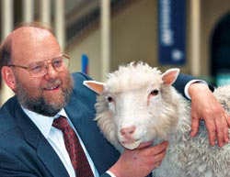
В 1997 году клонирование реконструировалось, когда Ян Вилмут и его коллеги в Рослинском Институте в Эдинбурге, Шотландии, успешно клонировали овцу по имени Долли. Долли была первое клонированное млекопитающее. Вилмут и его коллеги пересаживали ядро из клетки грудной железы овцы Финна Дорсетта в определенную яйцеклетку Шотландской черномордой овцы. Комбинация яйцеклетки-ядра стимулировалась электричеством, чтобы соединить и то и другое и стимулировать деление клетки. Новая клетка разделилась и была помещена в матку черномордой овцы, чтобы развиться. Долли была рождена на несколько месяцев позже. Долли с тех пор выросла и произвела на свет несколько особей обычным половым методом. Это говорит о том, что клон Долли абсолютно здоров.

Slide 10
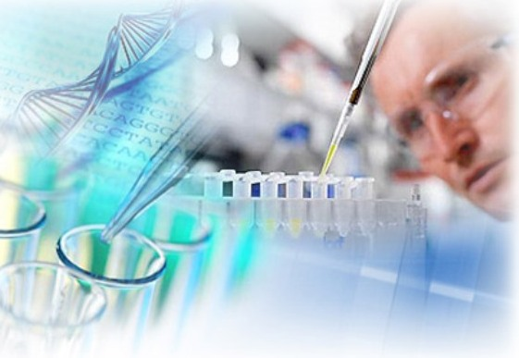
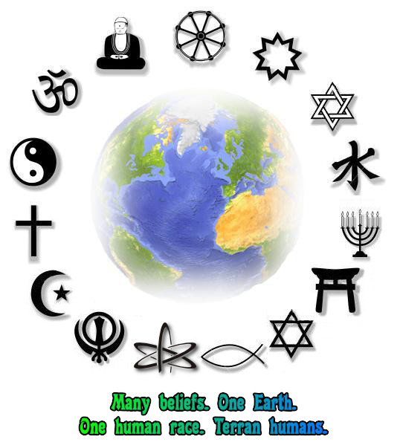
Клонирование человека
Клони́рование челове́ка — действие, заключающееся в формировании и выращивании принципиально новыхчеловеческих существ, точно воспроизводящих не только внешне, но и на генетическом уровне того или иногоиндивида, ныне существующего или ранее существовавшего.
ЗА
ПРОТИВ

Slide 11
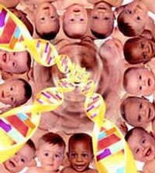
Репродуктивное клонирование человека
Репродуктивное клони́рование человека — предполагает, что индивид, родившийся в результате клонирования, получает имя, гражданские права, образование,воспитание, словом — ведёт такую же жизнь, как и все «обычные» люди. Репродуктивное клонирование встречается со множеством этических, религиозных, юридическихпроблем, которые сегодня ещё не имеют очевидного решения. В некоторых государствах работы по репродуктивному клонированию запрещены на законодательном уровне.

Slide 12
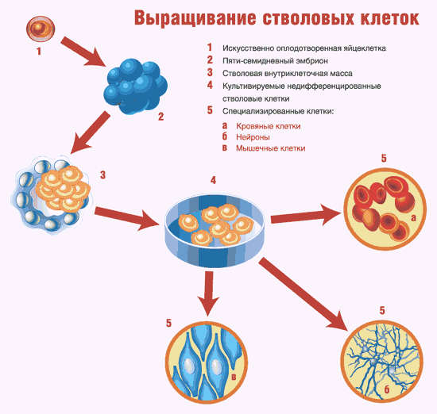
Терапевтическое клонирование человека
Терапевти́ческое клони́рование челове́ка — предполагает, что развитие эмбриона останавливается в течение 14 дней, а сам эмбрион используется как продукт для получения стволовых клеток. Законодатели многих стран опасаются, что легализация терапевтического клонирования приведёт к его переходу в репродуктивное. Однако в некоторых странах (США, Великобритания) терапевтическое клонирование разрешено.

Slide 13
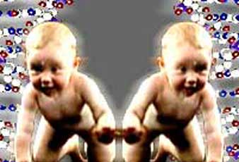
Препятствия клонированию
Технологические трудности и ограничения
Самым принципиальным ограничением является невозможность повторения сознания, а это значит, что речь не может идти о полной идентичности личностей, как это показывается в некоторых кинофильмах, но только об условной идентичности, мера и граница которой ещё подлежит исследованию, но для опоры за базис берётся идентичность однояйцевых близнецов. Невозможность достичь стопроцентной чистоты опыта обуславливает некоторую неидентичность клонов, по этой причине снижается практическая ценность клонирования.

Slide 14
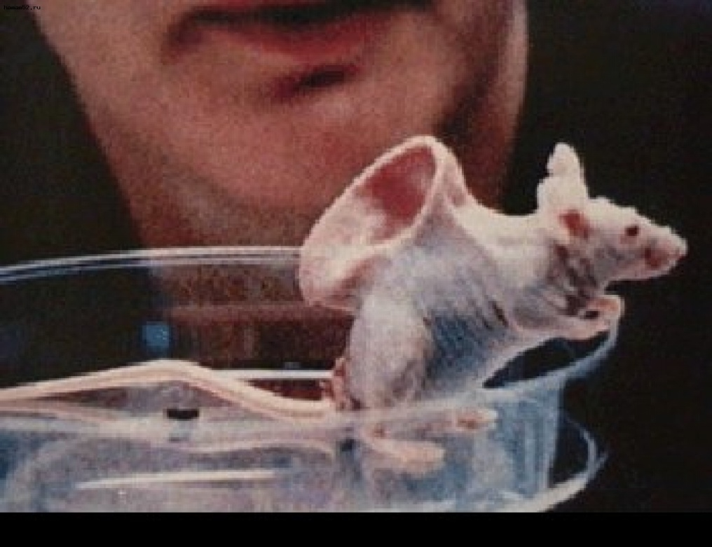
Социально-этический аспект
Опасения вызывают такие моменты, как большой процент неудач при клонировании и связанные с этим возможности появления неполноценных людей. А также вопросы отцовства, материнства, наследования, брака и многие другие.

Slide 15
Этико-религиозный аспект
С точки зрения основных мировых религий клонирование человека является или проблематичным актом или актом, выходящим за рамки вероучения и требующим у богословов чёткого обоснования той или иной позиции религиозных иерархов.

Slide 16
Главная причина клонирования растений и животных в том, чтобы произвести организмы с определенными качествами, которые необходимы человеку, такие как награжденная орхидея или генетическая инженерия, например овца была выведена чтобы предоставить человеческий инсулин. Если бы ученые полагались только на половое (сексуальное) размножение чтобы вывести этих животных, они бы рисковали тем, что необходимые им качества исчезли, так как половое размножение (сексуальное) переставляет генетический код в блоках. Другими причинами для клонирования могут быть потерянные или умершие домашние животные или животные, которые находятся на грани вымирания. Какими бы не были причины, новые технологии клонирования разожгли много этических спорах среди ученых. Некоторые государства рассмотрели или предписали законодательство, чтобы замедлить, ограничить или запретить эксперименты клонирования. Ясно, что клонирование будет частью нашей жизни в будущем, но будущее этой технологии должно всё же быть определено.

